Slide 1
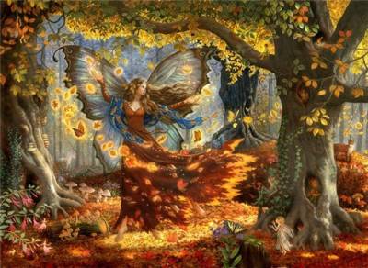
Волшебница- осень.
Составила воспитатель ГБДОУ №95 Григорьева Н.В

Slide 2
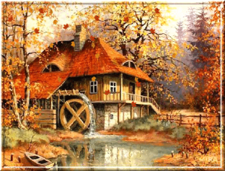
Октябрь ( В. Берестов )
Вот на ветке лист кленовый.
Нынче он совсем как новый!
Весь румяный, золотой.
Ты куда, листок? Постой!

Slide 3
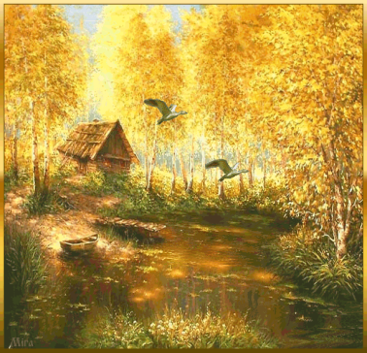
Наступила осень..." А. Ерикеев
Наступила осень,
Пожелтел наш сад.
Листья на берёзе
Золотом горят.
Не слыхать весёлых
Песен соловья.
Улетели птицы
В дальние края.

Slide 4
Осенью (А. Фет)
Когда сквозная паутина
Разносит нити ясных дней
И под окном у селянина
Далекий благовест слышней,
Мы не грустим, пугаясь снова
Дыханья близкого зимы,
А голос лета прожитого
Яснее понимаем мы.

Slide 5
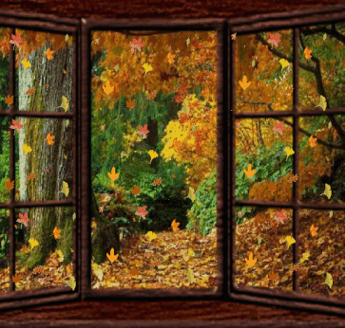
Осенние листья (И. Токмакова)
Опустел скворечник.
Улетели птицы,
Листьям на деревьях
Тоже не сидится.
Целый день сегодня
Все летят, летят...
Видно, тоже в Африку
Улететь хотят.

Slide 6
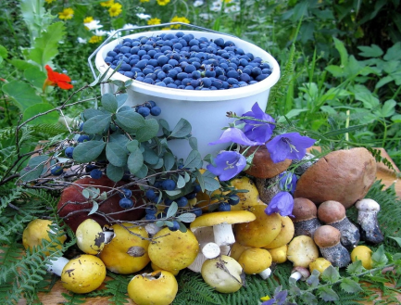
Дары осени.
Красавица Осень явилась с дарами,
Сады, огороды увесив плодами.
Щедра наша яркая русская Осень!
Пожалуй же в гости, красавица! Просим!

Slide 7
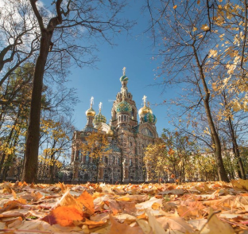
Осень (Л. Татьяничева)
Помедли, осень, не спеши
Разматывать свои дожди,
Свои туманы расстилать
На зыбкую речную гладь.
Помедли, осень, покажи
Мне желтых листьев виражи.
Дай убедиться, не спеша,
Как тишина твоя свежа
И как бездонна неба синь
Над жарким пламенем осин...

Slide 8
В небесах высоких тает... ( И. Никитин )
В небесах высоких тает
Одинокий тонкий луч,
Улетают птичьи стаи,
Прилетают стаи туч.

